Slide 1
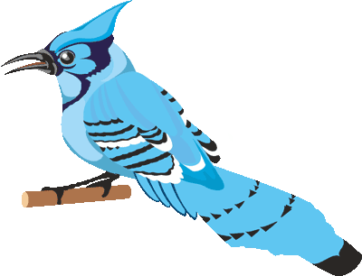
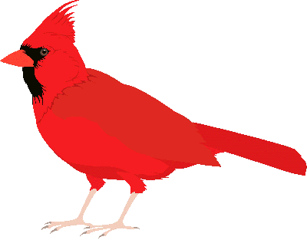
Самые популярные декоративные птицы
www.zooclub.ru
Декоративные птицы содержались в домах людей с давних времен. В древности они были украшениями дворцов, замков и домов знатных особ. Они радовали своим ярким оперением, или прекрасным голосом, или и тем, и другим. Мода на декоративных птиц жива и сегодня.
Notes:
https://zooclub.ru/samye/popularnye_dekorativnye_pticy.shtml

Slide 2
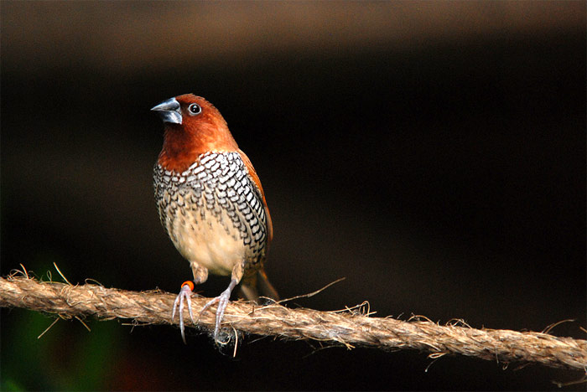
АМАДИНЫ

Slide 3
Амадины родом из тропических областей Земли. Их яркий окрас оперения привлекает многих любителей птиц. Благодаря ему, амадины смотрятся весьма эффектно и экзотично. Кроме того, они забавные и подвижные. Эти птицы легко привыкают к людям и при хорошем обращении начинают им доверять. Но вот поют амадины, мягко говоря, не очень хорошо. Звуки, которые они издают, напоминают свист, жужжание, щебетание, бурчание и даже шипение.
Notes:
http://zooclub.ru/samye/popularnye_dekorativnye_pticy.shtml

Slide 4
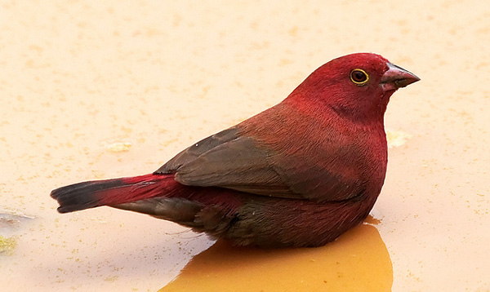
КРОШЕЧНЫЙ АМАРАНТ

Slide 5
Обыкновенный, или крошечный амарант - небольшая птичка. Длина амаранта 13,5 см, включая хвост. Название птицы в переводе с английского означает «огненный вьюрок», что характеризует яркий окрас самцов. Цвет их перьев преимущественно красный, у самок оперение невзрачного бурого цвета. Амаранты обыкновенные довольно часто содержатся в неволе, но период адаптации к новым условиям у них длительный и непростой. Владельцы должны постараться создать хорошие условия для птиц, тогда она пройдет быстрее и успешнее. Голос у птиц приятный, средней громкости.
Notes:
http://zooclub.ru/samye/popularnye_dekorativnye_pticy.shtml

Slide 6
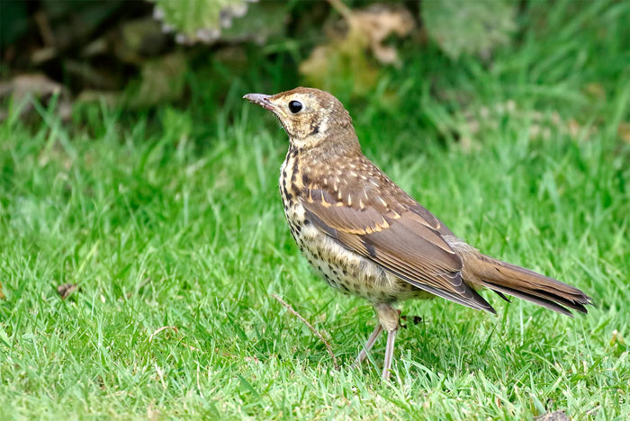
ДРОЗДЫ

Slide 7
Дрозды знамениты своим неповторимым мелодичным пением, но содержать их непросто. Дрозды - пугливые птицы. Они недоверчивы к людям и не даются в руки. Птицы долго адаптируются к условиям неволи, но привыкшие к клетке дрозды регулярно поют. Дроздам необходимо большое пространство, поэтому их содержат в больших клетках или вольерах. Также им требуется солнечный свет и регулярное купание, для чего в клетке сооружают купальню.
Notes:
http://zooclub.ru/samye/popularnye_dekorativnye_pticy.shtml

Slide 8
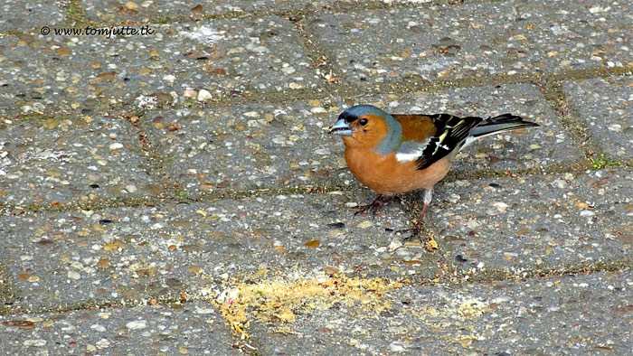
ЗЯБЛИКИ

Slide 9
Зяблики – небольшие интересные птицы, довольно часто содержащиеся в домашних условиях. У них развит половой диморфизм, поэтому различить самцов и самок очень легко. Самцы имеют на голове и шее голубоватое оперение (только в теплое время года), яркую красноватую грудь. Самки же окрашены неброско. Основной цвет их оперения буро-зеленоватый. Зяблики достаточно легко становятся ручными. Содержать их также несложно.
Notes:
http://zooclub.ru/samye/popularnye_dekorativnye_pticy.shtml

Slide 10
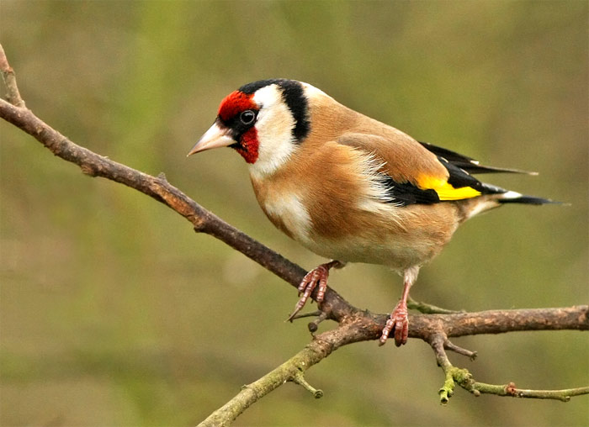
ЩЕГЛЫ

Slide 11
Щеглы привлекают любителей домашних декоративных птиц ярким нарядным оперением и мелодичным, нераздражающим голоском. Щеглы – энергичные и активные птицы. Быстро становятся ручными. Также они умные и своенравные. Некоторые особи могут быть драчливыми, но большая часть птиц все же дружелюбно настроена к другим пернатым. Несмотря на это, не следует содержать щеглов в одной клетке с другими видами птиц. Самки щеглов обладают меньшими певчими способностями, по сравнению с самцами. У самцов же звучная и красивая песня.
Notes:
http://zooclub.ru/samye/popularnye_dekorativnye_pticy.shtml

Slide 12
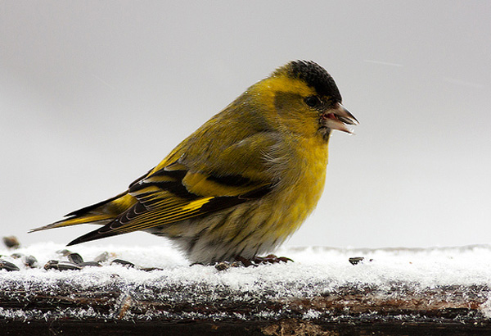
ЧИЖИ

Slide 13
Чижи – миролюбивые птицы. Они сочетают в себе эстетичный внешний вид и мелодичное пение, благодаря чему пользуются популярностью, но в основном в районах их обитания. Чижей можно содержать в одном вольере с другими вьюрковыми птицами, но и в одиночестве они чувствуют себя неплохо. Уход за этими птицами несложен. К корму они также непривередливы. У чижей приятный тембр и красивая песня, состоящая из нескольких колен, также они могут имитировать песни других видов птиц.
Notes:
http://zooclub.ru/samye/popularnye_dekorativnye_pticy.shtml

Slide 14
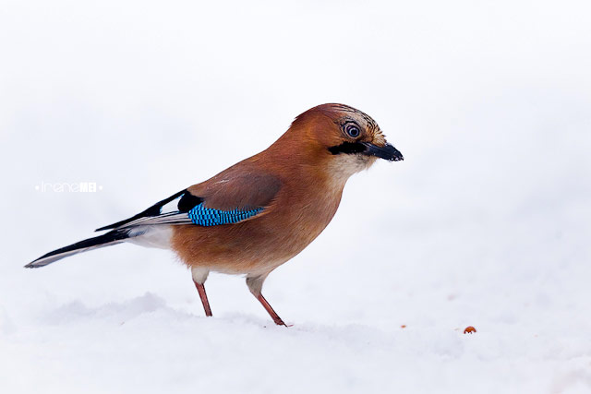
СОЙКИ

Slide 15
Сойки – красивые, яркие и очень интересные птицы. Кроме привлекательного внешнего вида, птицы отличаются способностью к имитации, причем практически всех звуков, которые слышат. Сойки способны копировать различные шумы, звуки, голоса людей, песни других птиц, мелодии, даже слова. В содержании эти удивительные птицы достаточно неприхотливы. Могут питаться любым кормом. Если птица попала в дом птенцом, то она становится совершенно ручной, а если будучи уже взрослой птицей, то сойке потребуется достаточно много времени, чтобы привыкнуть к людям и начать им доверять.
Notes:
http://zooclub.ru/samye/popularnye_dekorativnye_pticy.shtml

Slide 16
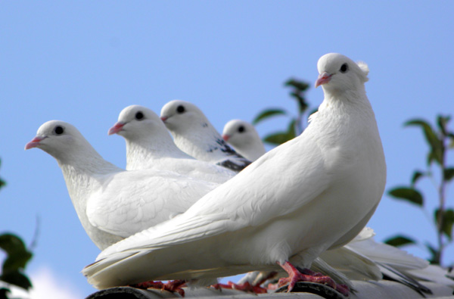
ГОЛУБИ

Slide 17
Домашние голуби – очень популярные и древние птицы во всем мире. Сегодня их содержат в основном для эстетического удовольствия, то есть как декоративных птиц. Известно более восьмисот пород голубей. Каждая порода обладает не только своим неповторимым экстерьером, но и рядом поведенческих и других особенностей. В отличие от многих других декоративные птиц, голуби не отличаются красивым пением, так как только воркуют. В основном, популярность голубей связана с их внешним видом и красивым, завораживающим стайным полетом.
Notes:
http://zooclub.ru/samye/popularnye_dekorativnye_pticy.shtml

Slide 18
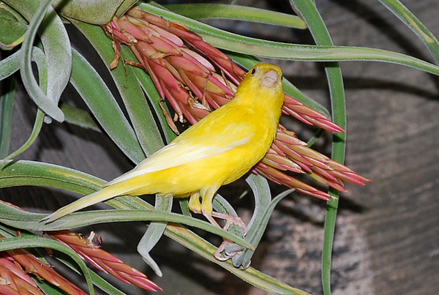
КАНАРЕЙКИ

Slide 19
Канарейки – одни из самых древних птиц, которых содержат в неволе. Эти небольшие по размерам птицы отличаются ярким привлекательным окрасов и мелодичным многоколенным пением. Пение птиц, полученных в результате селекции, отличается большей глубиной фраз, но меньшим количеством элементов, чем песни диких канареек. В арсенале диких канареек имеется примерно 400 элементов песни, благодаря чему она более разнообразна. Канарейки относятся к птицам, которые легко приручаются, доверяют людям, достаточно долго живут (7-12 лет) и успешно размножаются в неволе.
Notes:
http://zooclub.ru/samye/popularnye_dekorativnye_pticy.shtml

Slide 20
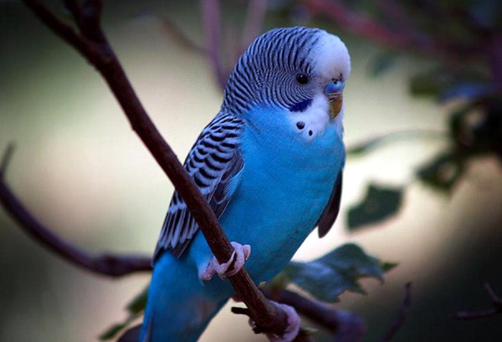
ПОПУГАИ

Slide 21
Попугаи – самые популярные декоративные птицы. Их содержат в домашних условиях давно и успешно. Они хорошо адаптируются к условиям неволи, быстро начинают доверять людям, неприхотливы в еде и содержании. Попугаи бывают разных размеров (от 10 до 98 см), и практически все они обладают ярким оперением, чем привлекают многих заводчиков птиц. Кроме прочего, они способны имитировать человеческую речь и другие звуки. Попугаи - забавные, веселые и умные птицы. Наиболее популярными видами попугаев для содержания в домашних условиях являются волнистые попугаи, какаду, жако, ара.
Notes:
http://zooclub.ru/samye/popularnye_dekorativnye_pticy.shtml

